Slide 1
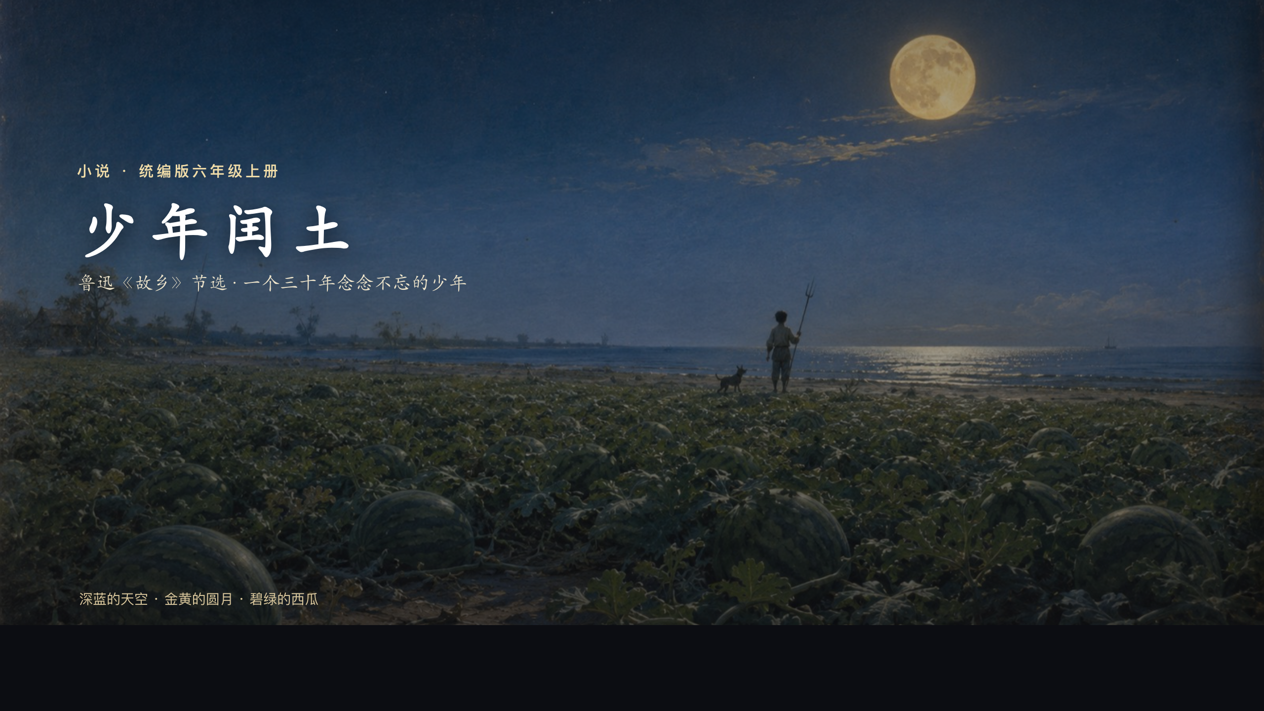
少年闰土 · 月夜瓜田
鲁迅《故乡》节选 · 一个三十年念念不忘的少年
统编版语文六年级上册《少年闰土》
▶ 打开沉浸课件

Slide 2
学习目标
这节课,我们要学会
读画面
有感情地朗读'月下刺猹'等经典片段,在脑海中'看见'画面并背诵开篇名段。
识人物
抓住外貌、动作、语言,概括闰土是个见多识广、活泼勇敢的怎样的少年。
品情感
通过'闰土'与'我'的对比,体会'我'的羡慕与课文寄托的怀念之情。
少年闰土 · 月夜瓜田
P.2

Slide 3
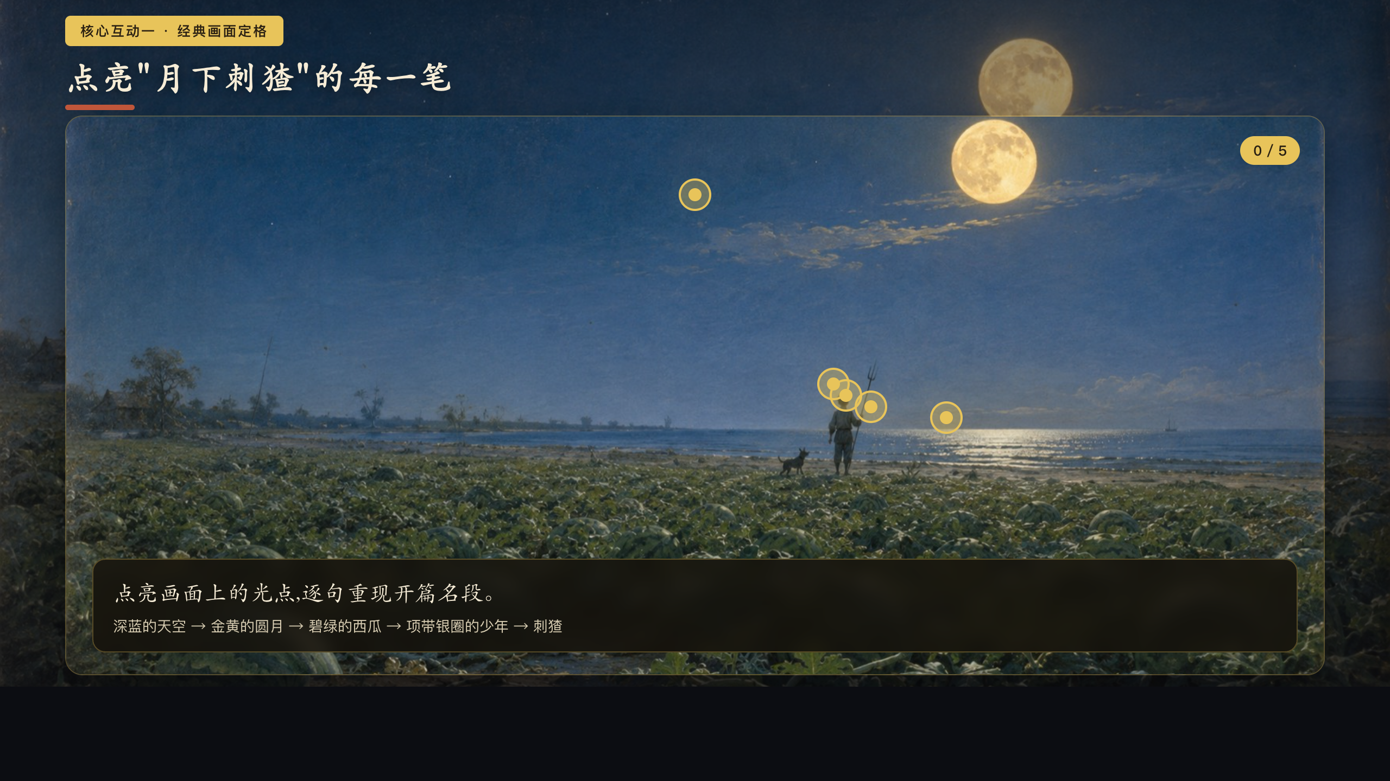
核心互动一 · 经典画面定格
▶ 课件第 4 页
点"月下刺猹"图上5处光点:深蓝天空→金黄圆月→碧绿西瓜→项带银圈的少年→刺猹
少年闰土 · 月夜瓜田
P.3

Slide 4
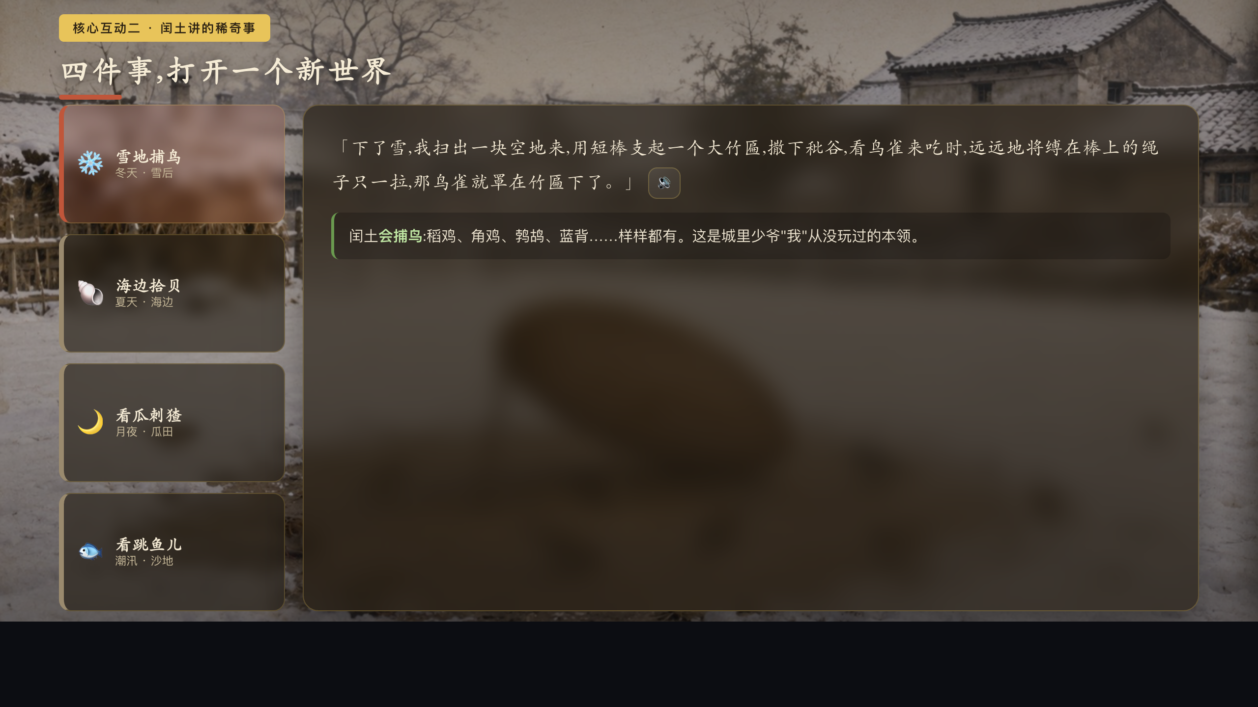
核心互动二 · 四件稀奇事
▶ 课件第 5 页
点卡牌换景:雪地捕鸟·海边拾贝·看瓜刺猹·看跳鱼儿
少年闰土 · 月夜瓜田
P.4

Slide 5
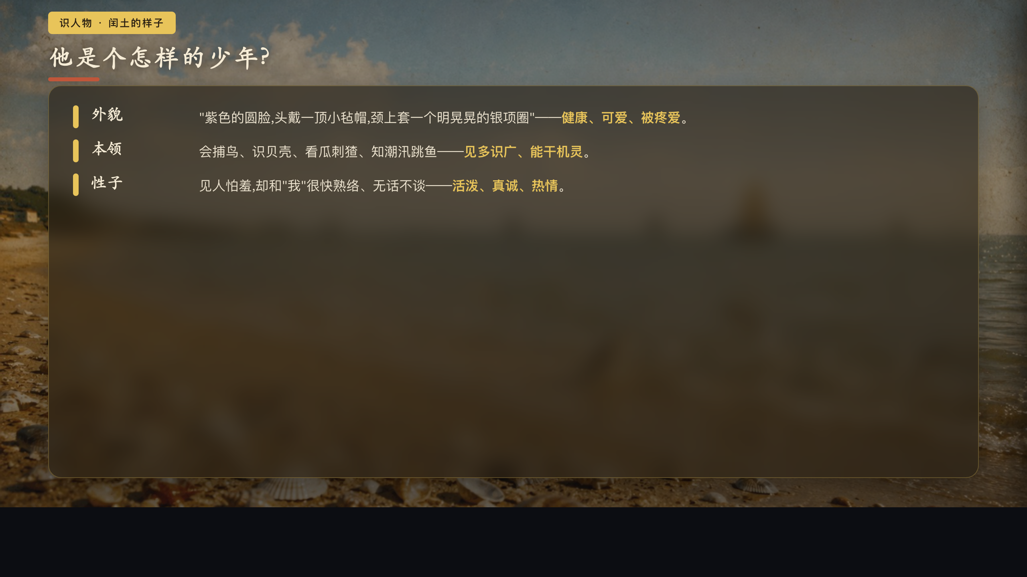
识人物 · 闰土的样子
▶ 课件第 6 页
外貌(银项圈)+本领(捕鸟/拾贝/刺猹/跳鱼)+性子 = 见多识广
少年闰土 · 月夜瓜田
P.5

Slide 6
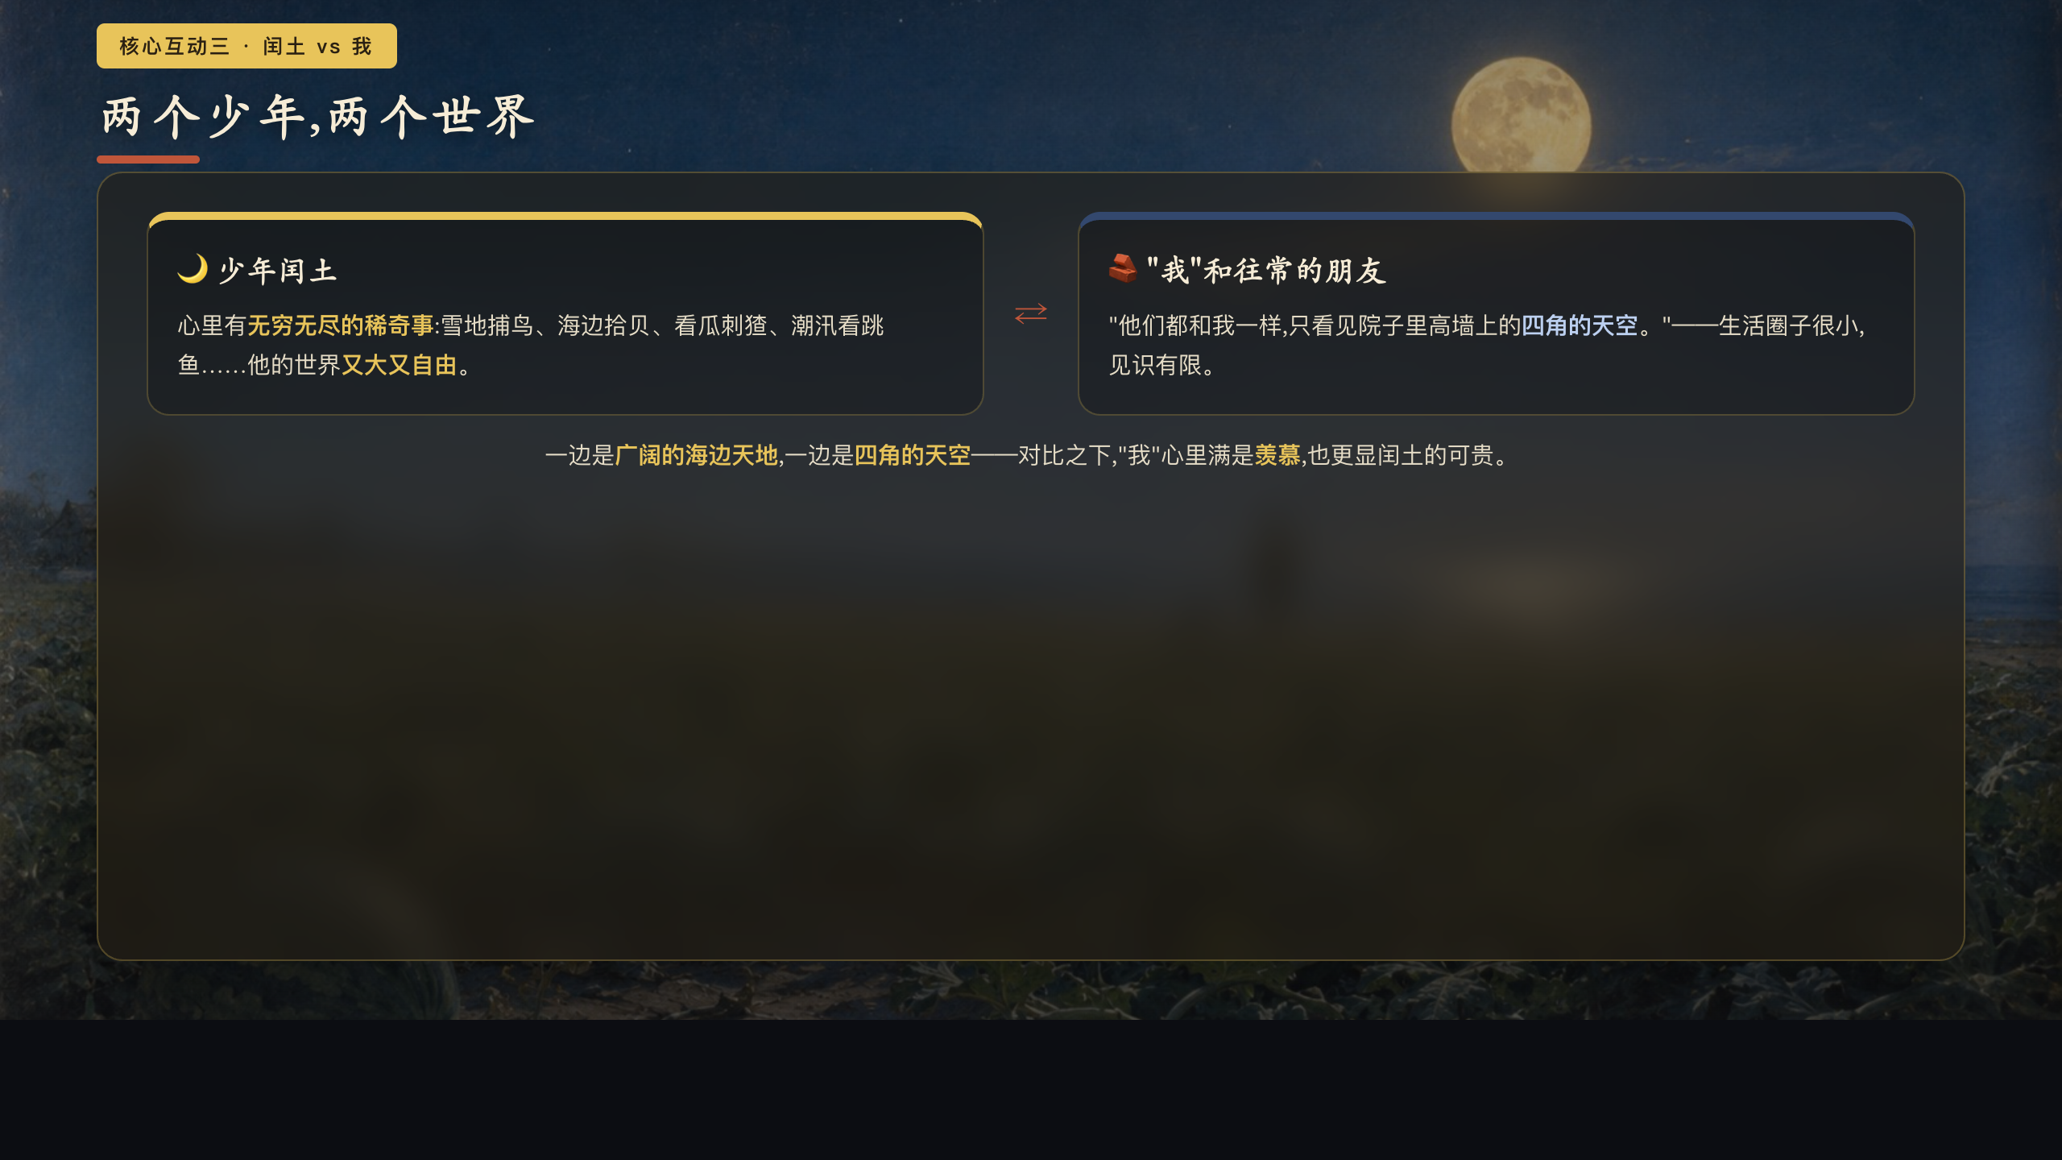
核心互动三 · 闰土 vs 我
▶ 课件第 7 页
"无穷无尽的稀奇事" ↔ "院子里高墙上四角的天空"——体会羡慕
少年闰土 · 月夜瓜田
P.6

Slide 7
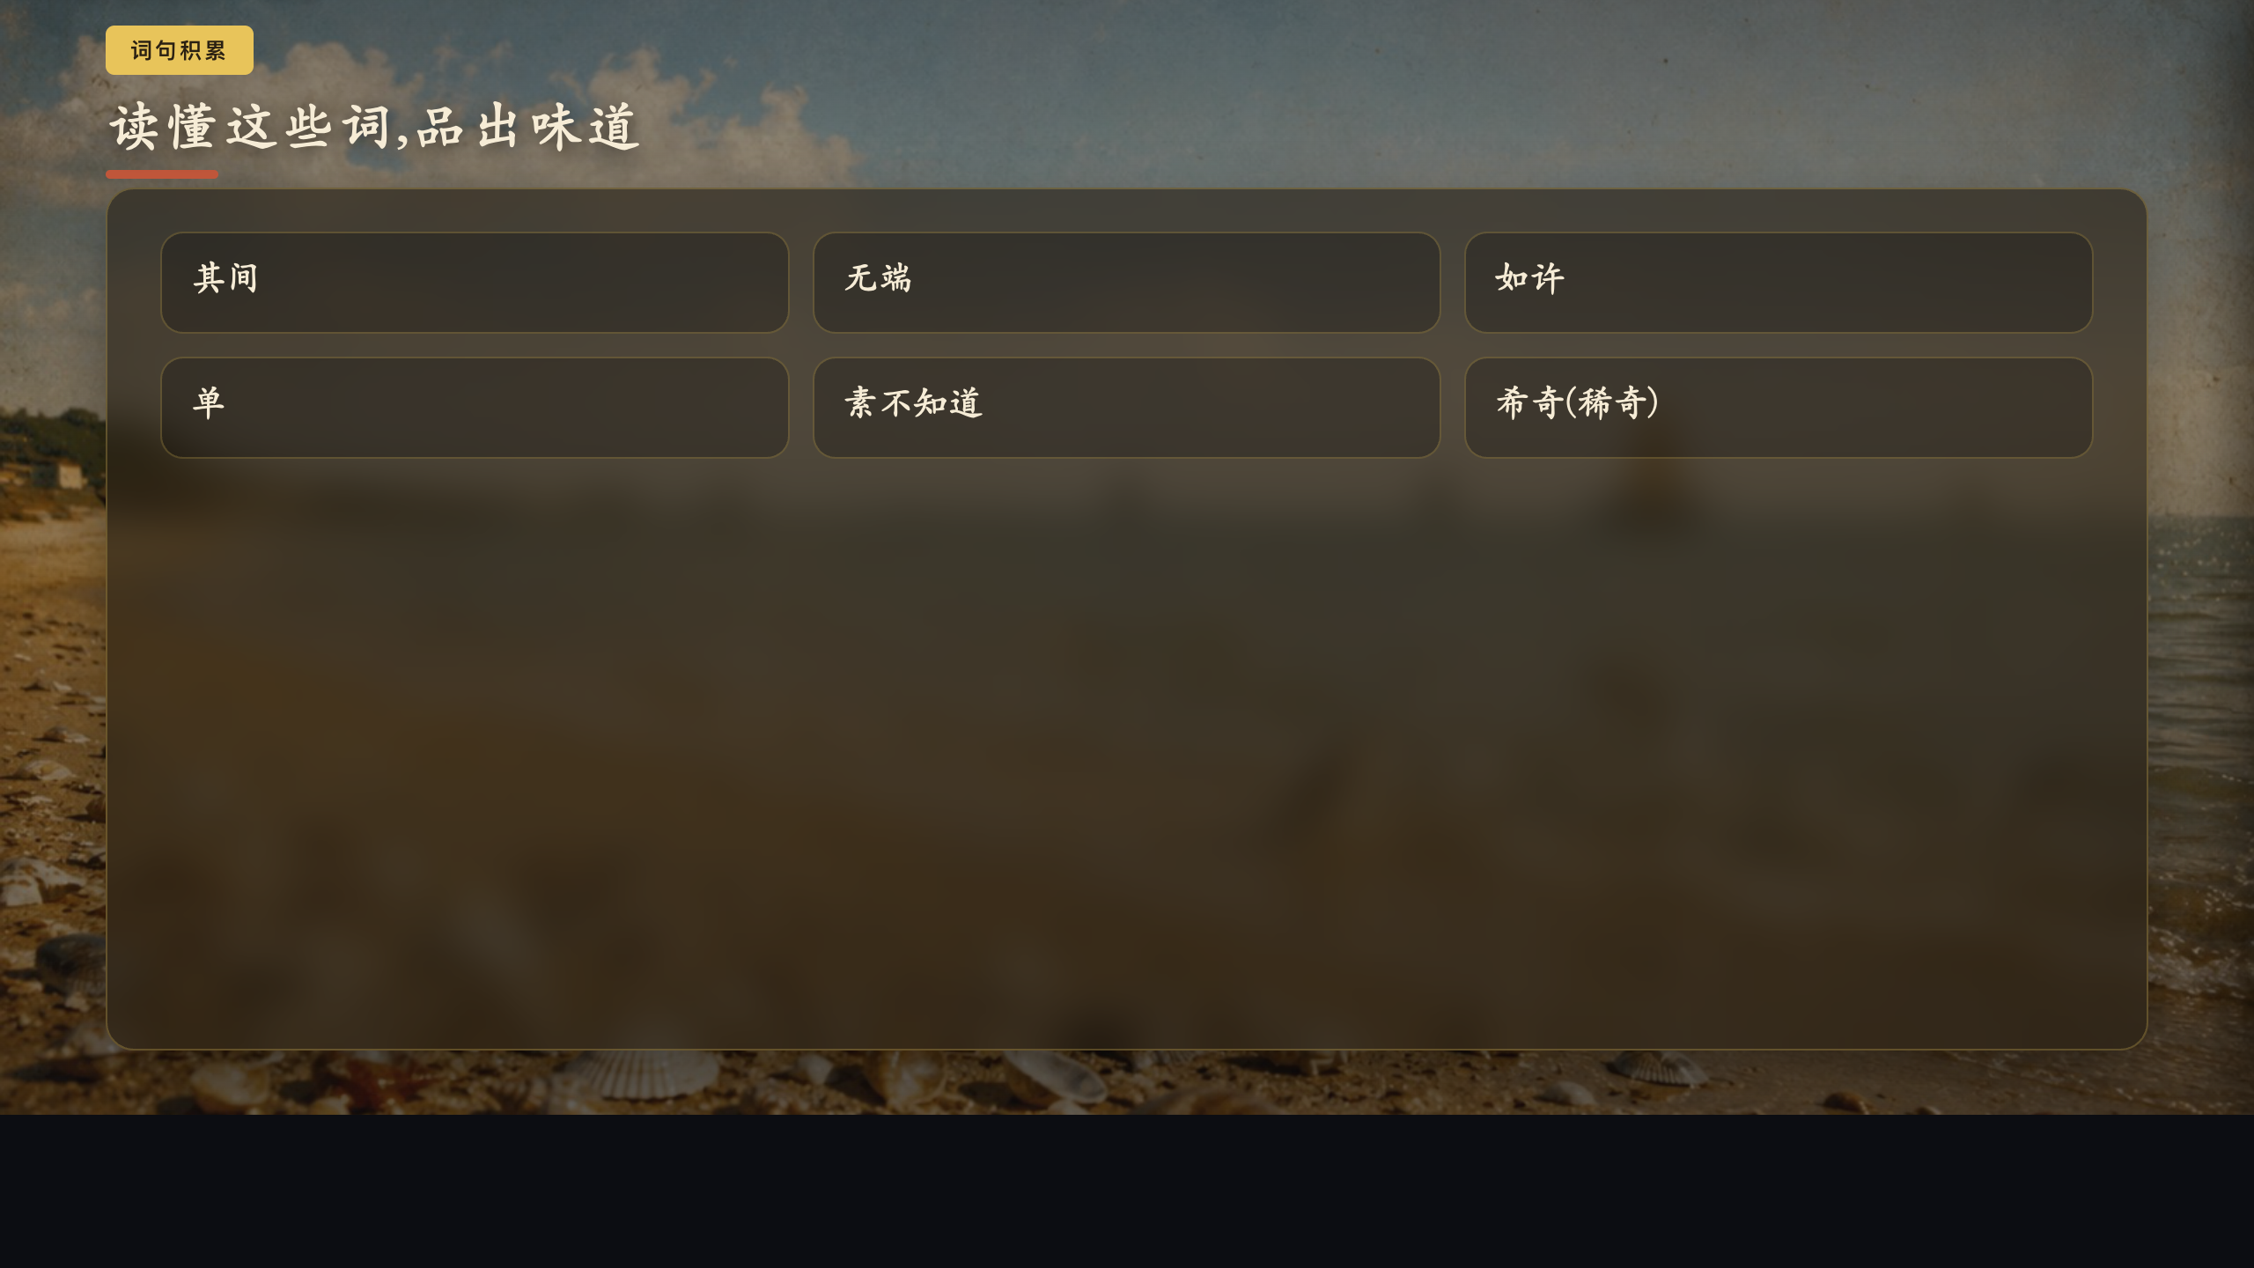
词句积累
▶ 课件第 8 页
其间·无端·如许·单知道·素不知道·希奇
少年闰土 · 月夜瓜田
P.7

Slide 8
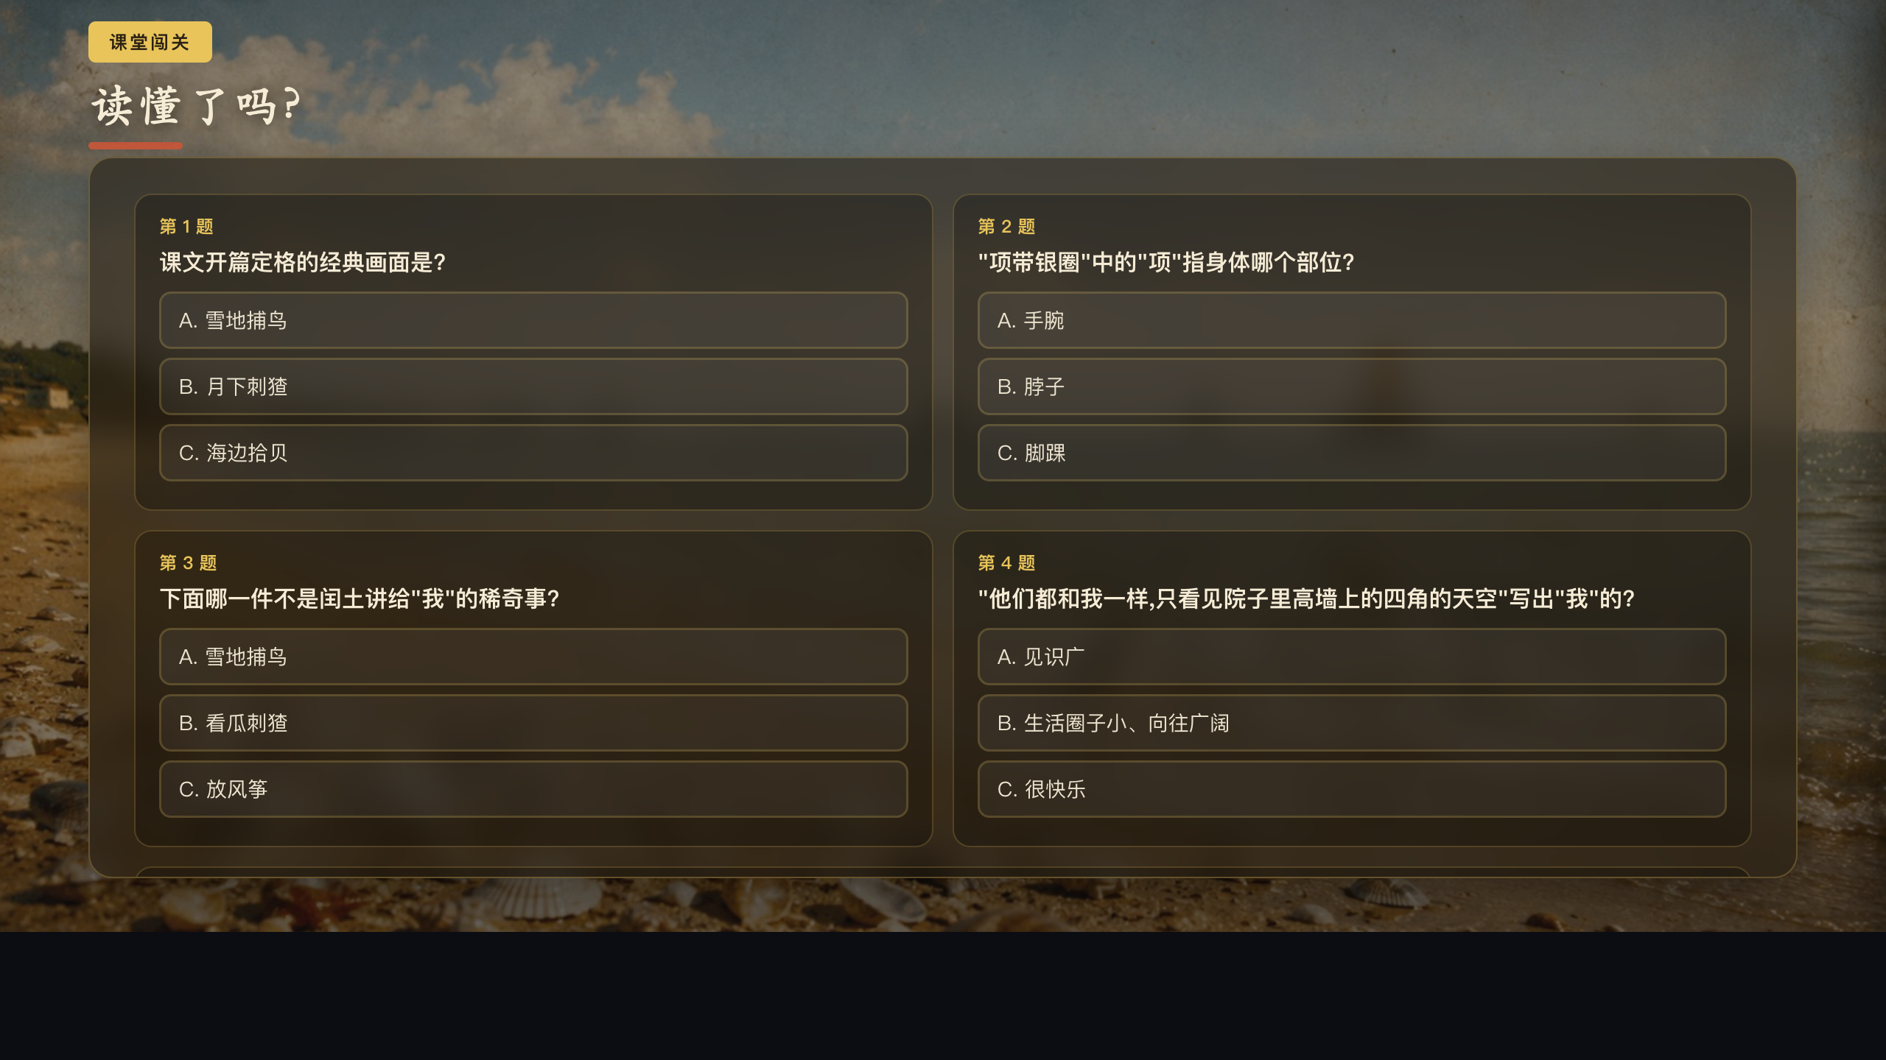
课堂闯关
▶ 课件第 10 页
画面、人物形象、"四角的天空"含义
少年闰土 · 月夜瓜田
P.8

Slide 9
板书
少年闰土 · 鲁迅《故乡》
· 画面:深蓝天空·金黄圆月·碧绿西瓜·少年刺猹——电影般的开篇
· 人物:外貌(银项圈)+本领(捕鸟/拾贝/刺猹/跳鱼)+性子(活泼真诚)= 见多识广
· 情感:闰土的广阔 ↔ '我'的'四角的天空' = 羡慕 · 自省 · 怀念
少年闰土 · 月夜瓜田
P.9

Slide 10
作业
分层作业
必做
背诵并默写'月下刺猹'开篇名段;摘抄闰土外貌描写并批注。
实践
用'外貌 + 一件事'的方法,向同学介绍少年闰土。
挑战
你身边有没有像闰土这样'懂得很多新鲜事'的伙伴?用一两件事把他写一写。
少年闰土 · 月夜瓜田
P.10

